Slide 1
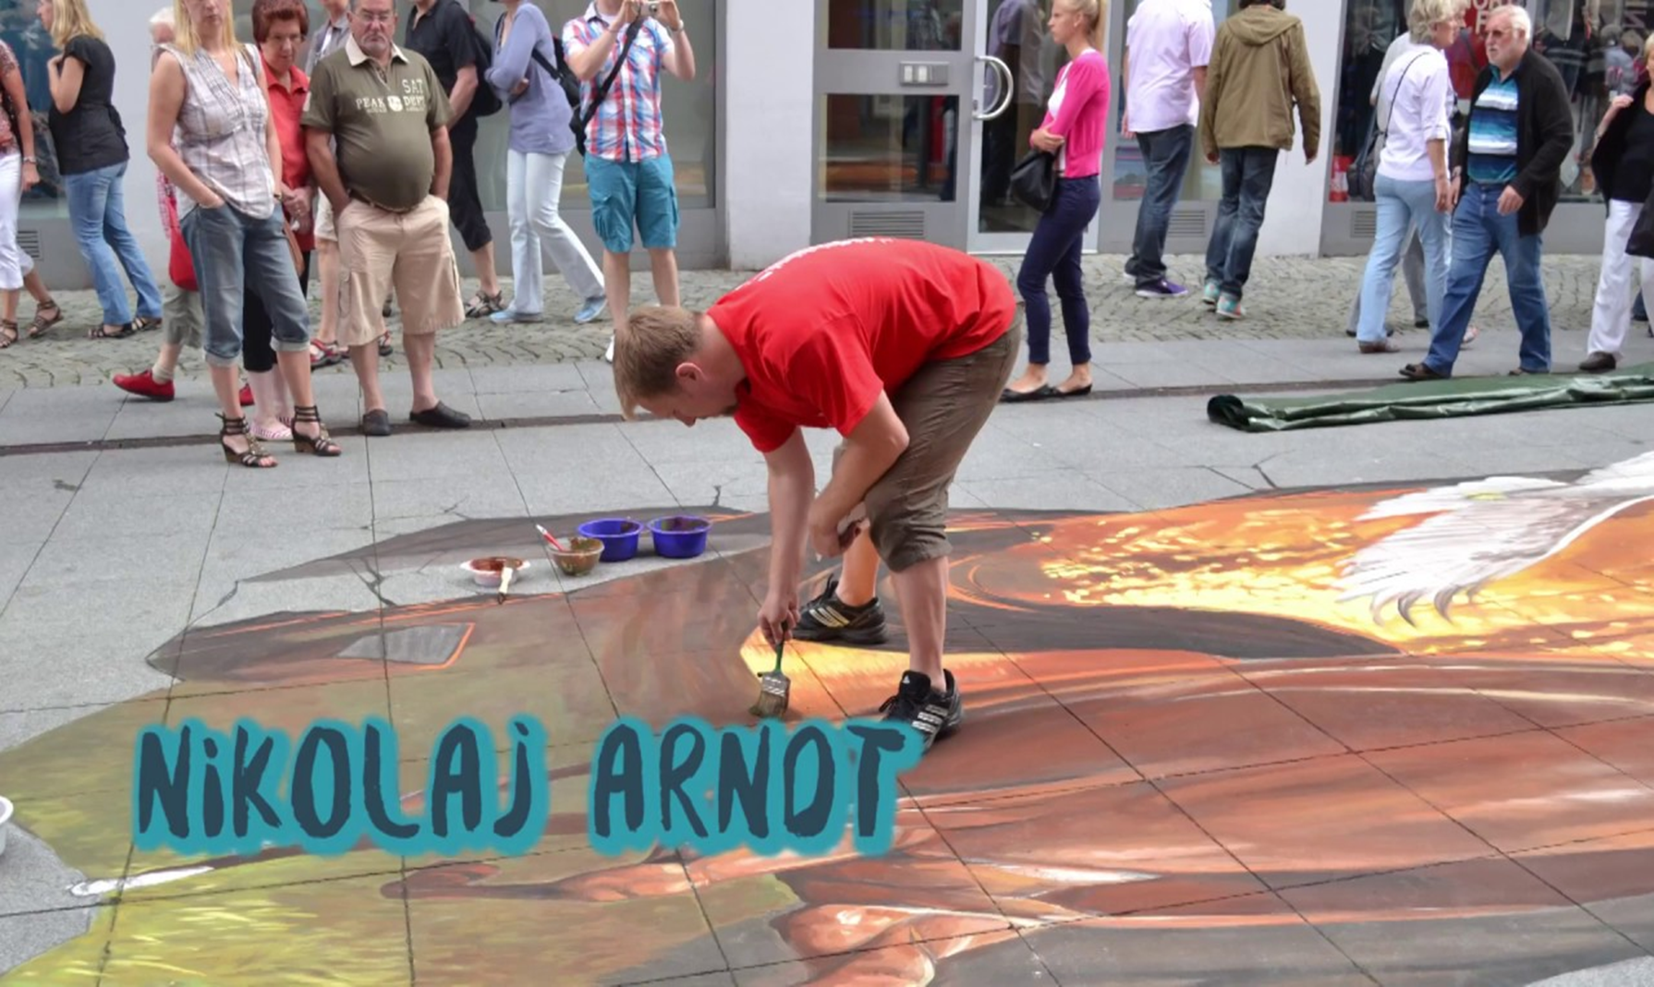






El Arte de
Nikolaj
Arndt

Slide 2


Slide 3
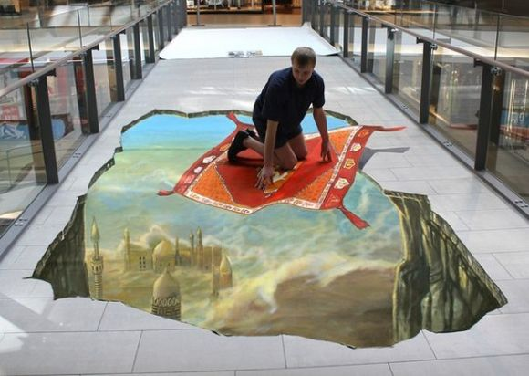

Gran entusiasmo trasmiten los artistas callejeros que se especializan en pintura en 3D.
Quiero mostrar la realidad que me impresionó tanto como los dibujos en la acera del artista Nicola Arndt.
Notes:
3

Slide 4
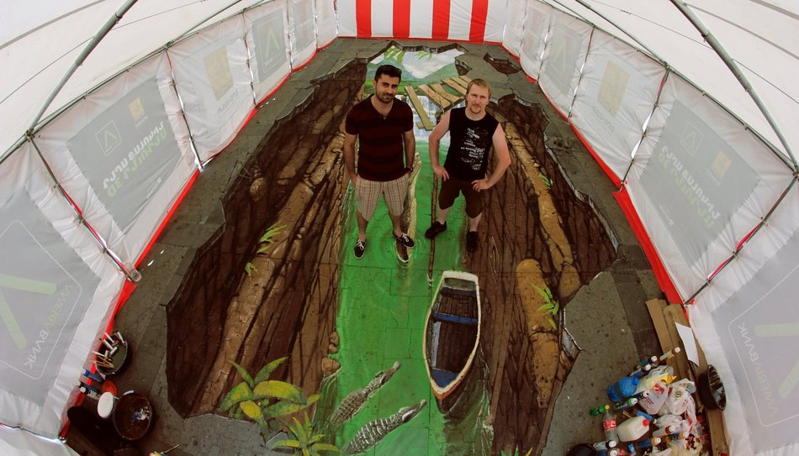

Slide 5
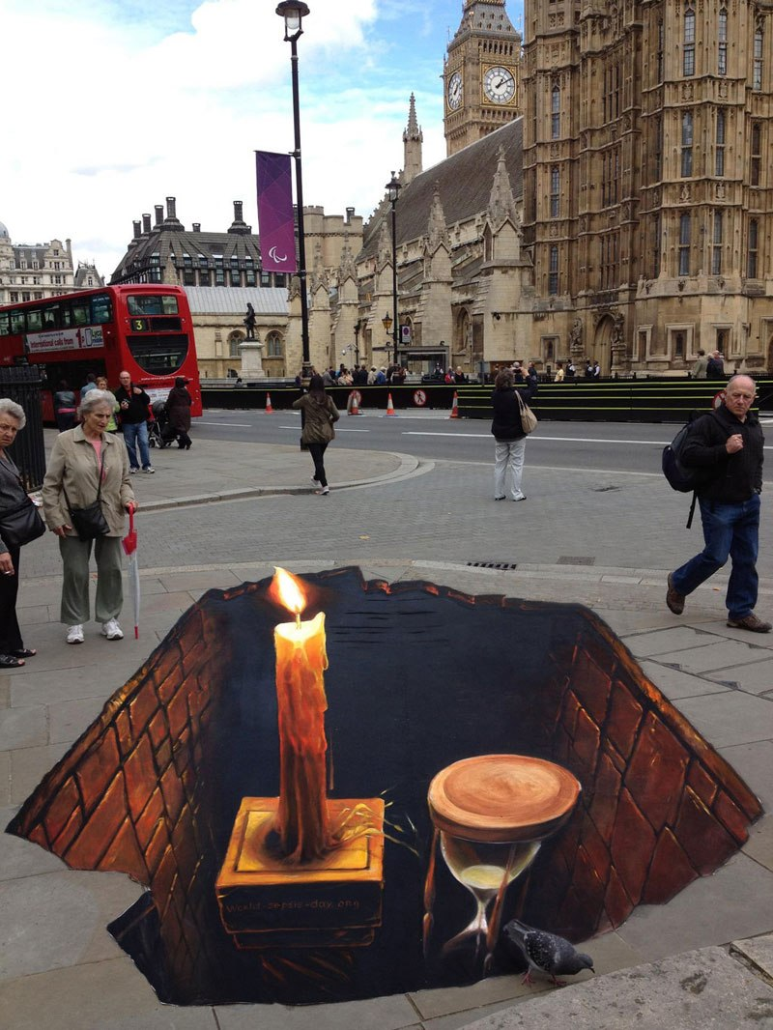
Nikolaj Arndt es un artista y profesor que ha estado pintando increíbles obras de arte en la acera 3D desde 2009. Nacido en Gavrilov, Rusia, el artista vive actualmente en Alemania, donde enseña en una escuela de arte privada y también hace encargos para agencias de publicidad y galerías.
Para que el efecto 3D funcione, los espectadores tienen que mirar la obra de arte desde un punto de vista específico, ya que la imagen en sí es bastante estirada y juega con la perspectiva para lograr la sensación 3D.
A continuación encontrará una pequeña galería de su arte en la acera 3D.
Notes:
5

Slide 6
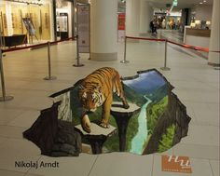
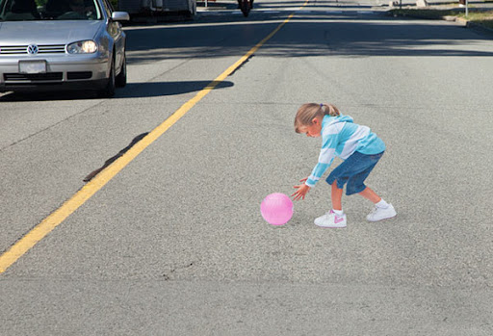
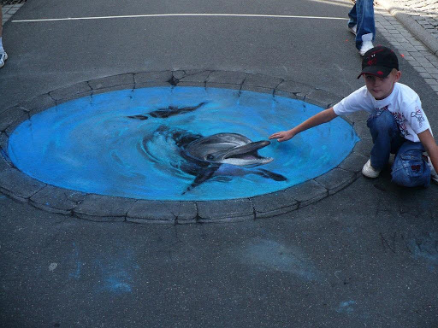

Slide 7
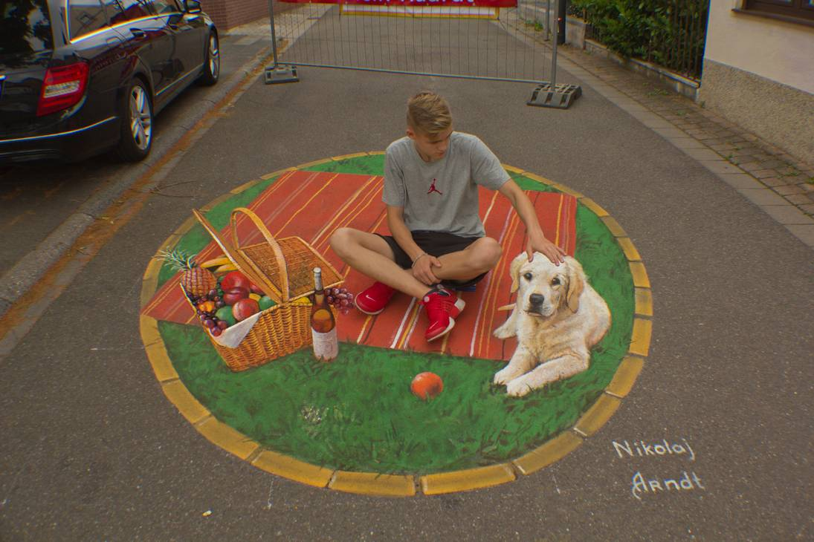

Slide 8
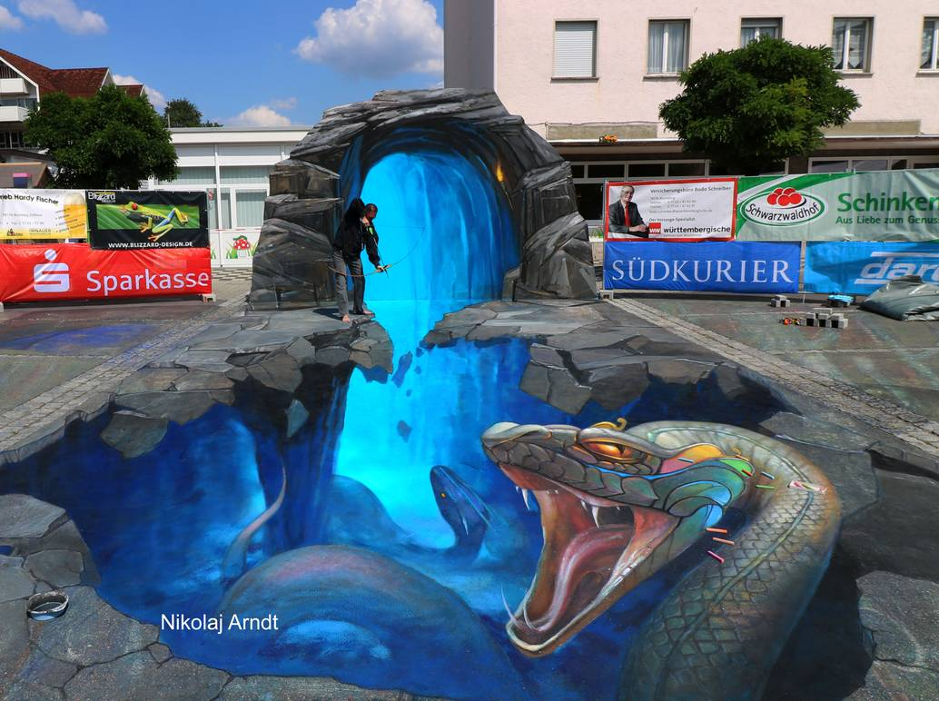

Slide 9
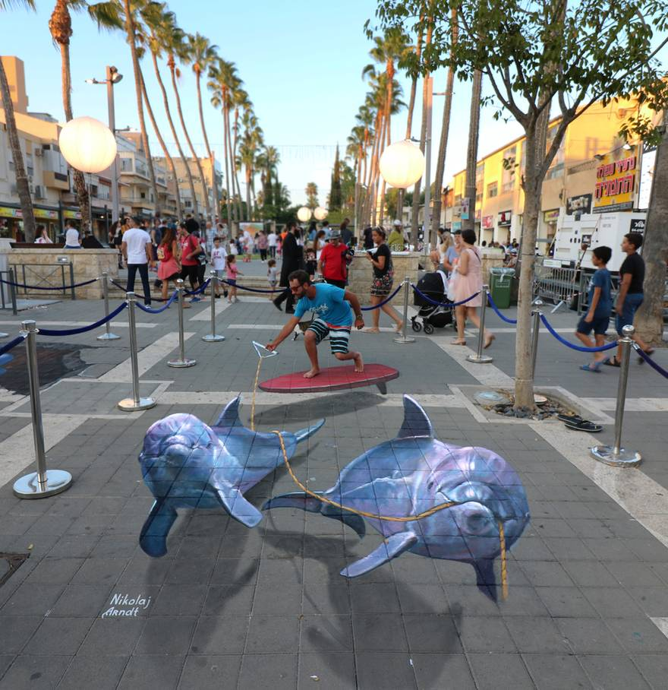
Nikolaj Arndt nació el 11 de mayo de 1975 en un pequeño pueblo de Rusia llamado Gavrilov Posad.
Realizó sus estudios en un Colegio de Artistas Pedagógicos. Durante los siguientes 10 años, vivió en la ciudad de Iwanovo y a menudo tuvo la oportunidad de perseguir su pasión: la pintura.
En 2006, Nikolaj Arndt se mudó a Alemania. Desde 2009 participa en festivales de arte callejero en diferentes ciudades y estados, aplicando su técnica de arte 3D.
Nikolaj Arndt actualmente enseña en una escuela de arte privada y está trabajando junto con agencias de publicidad y galerías.
Notes:
9

Slide 10
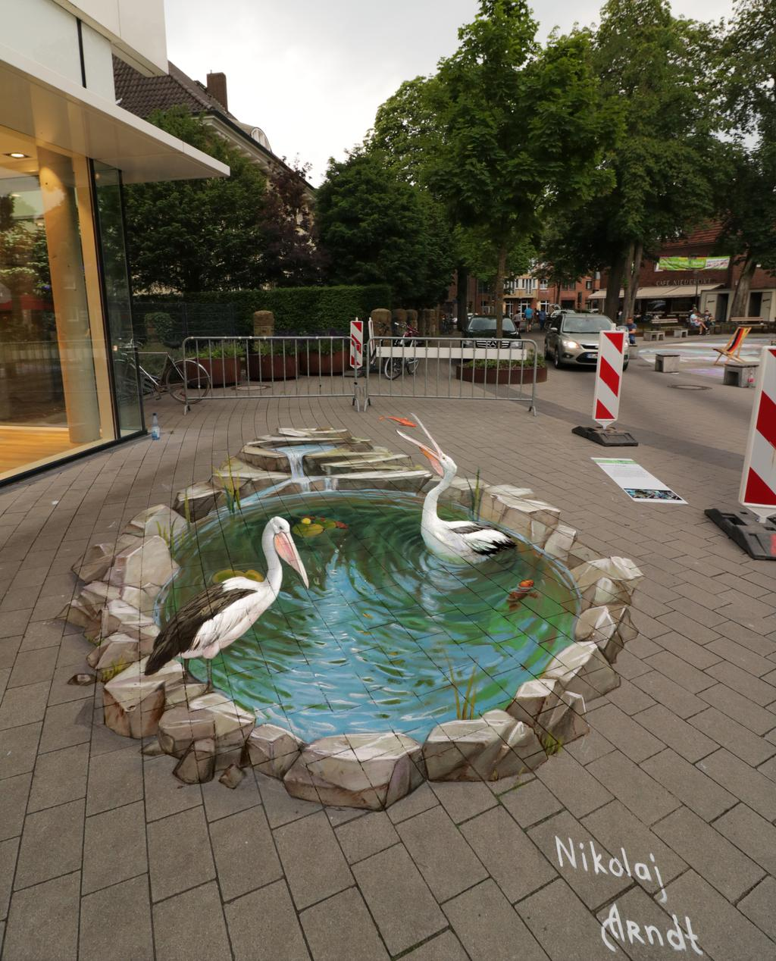
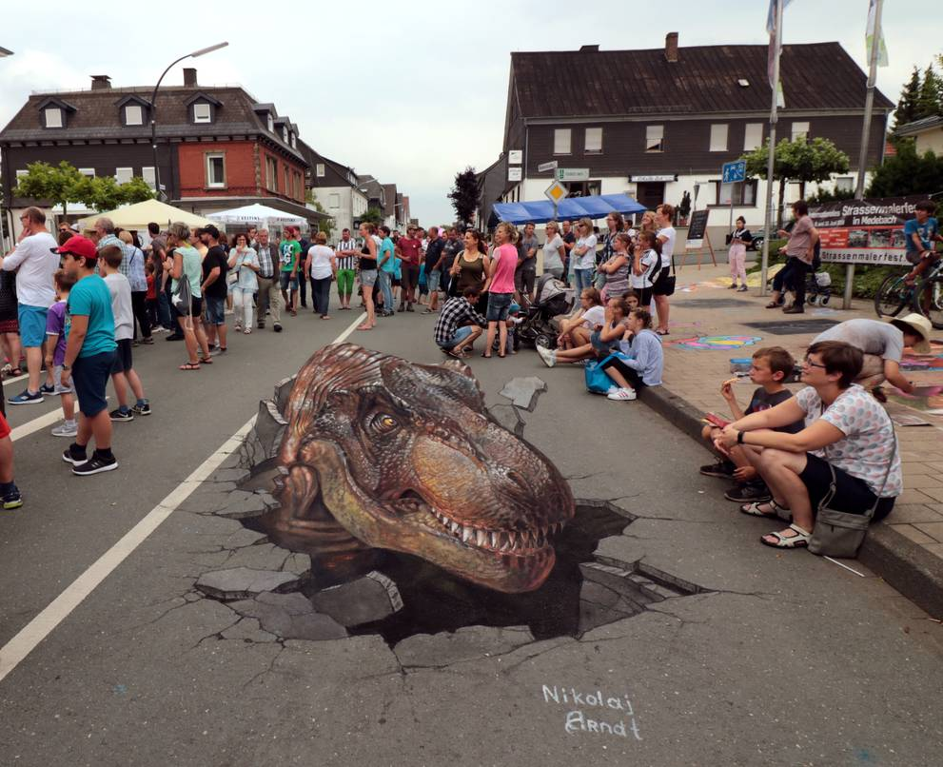

Slide 11
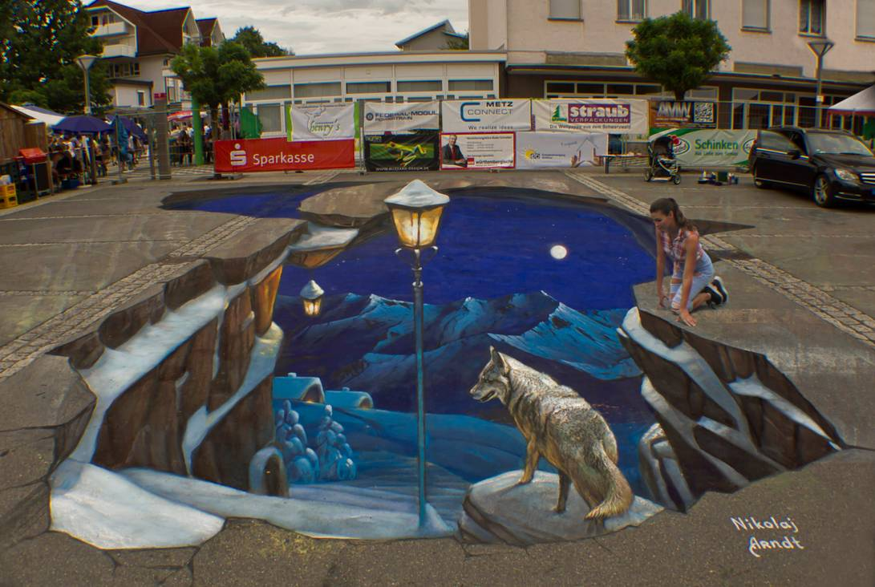

Slide 12
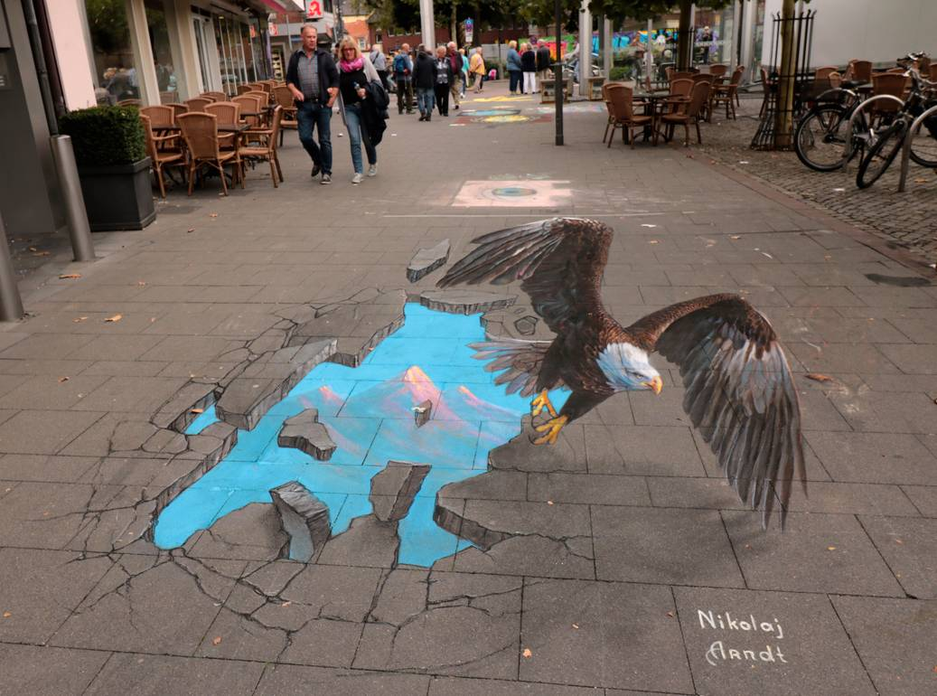

Slide 13

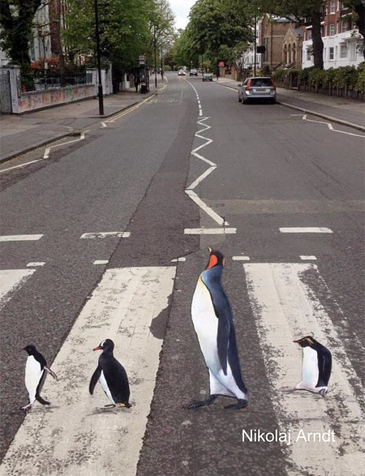

Slide 14
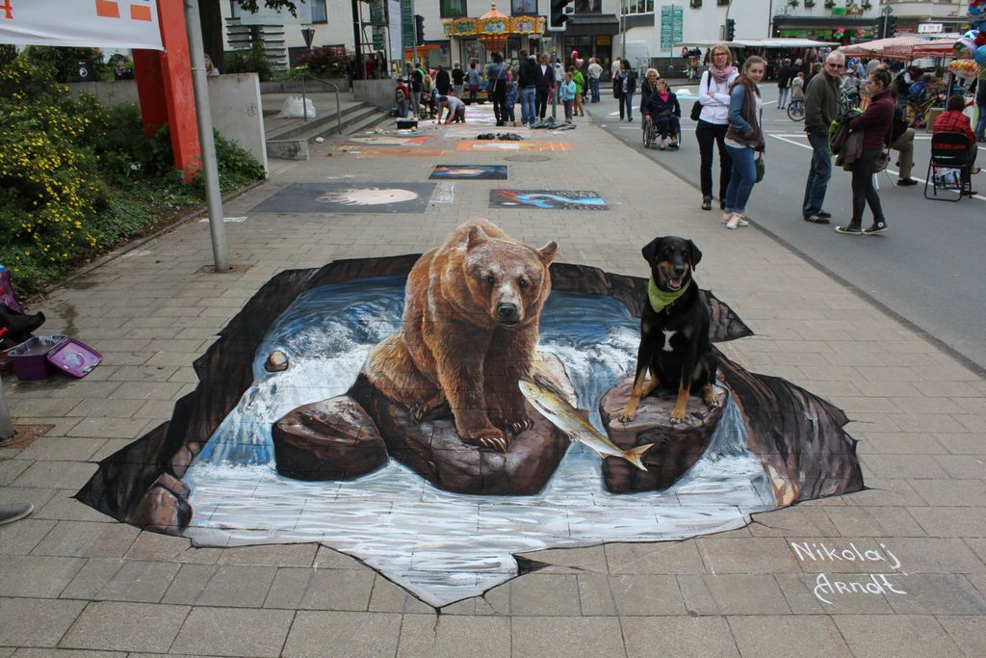

Slide 15
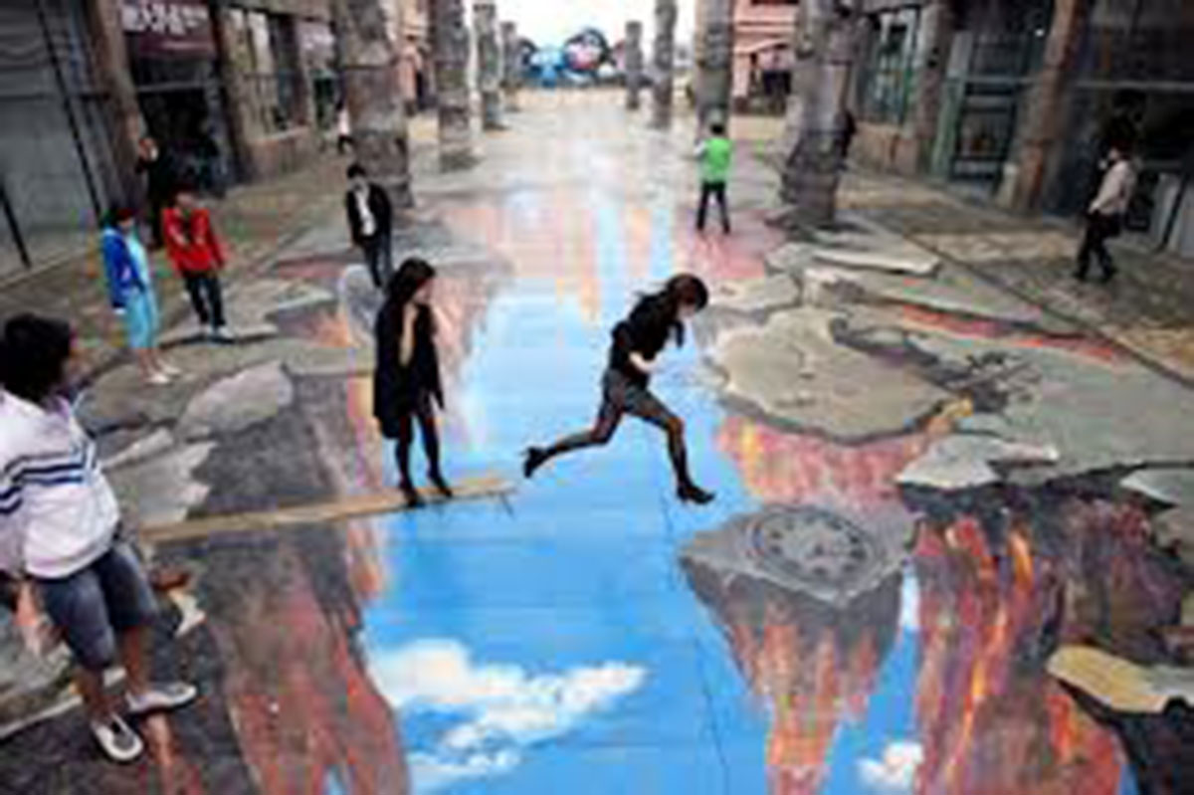

Slide 16
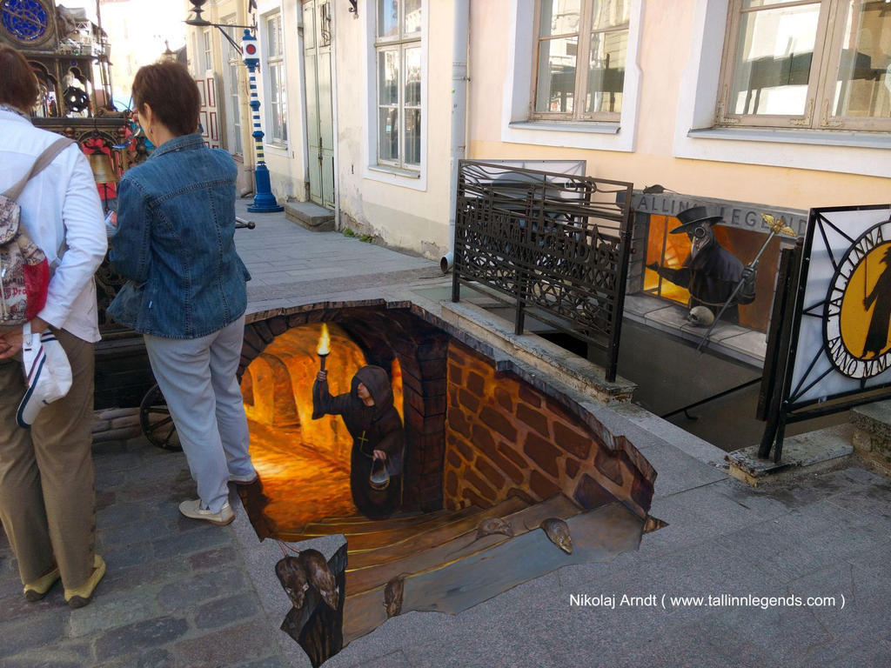

Slide 17
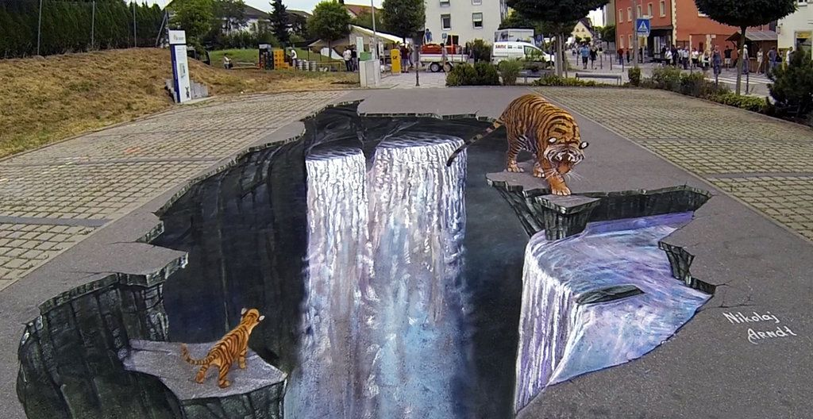

Slide 18
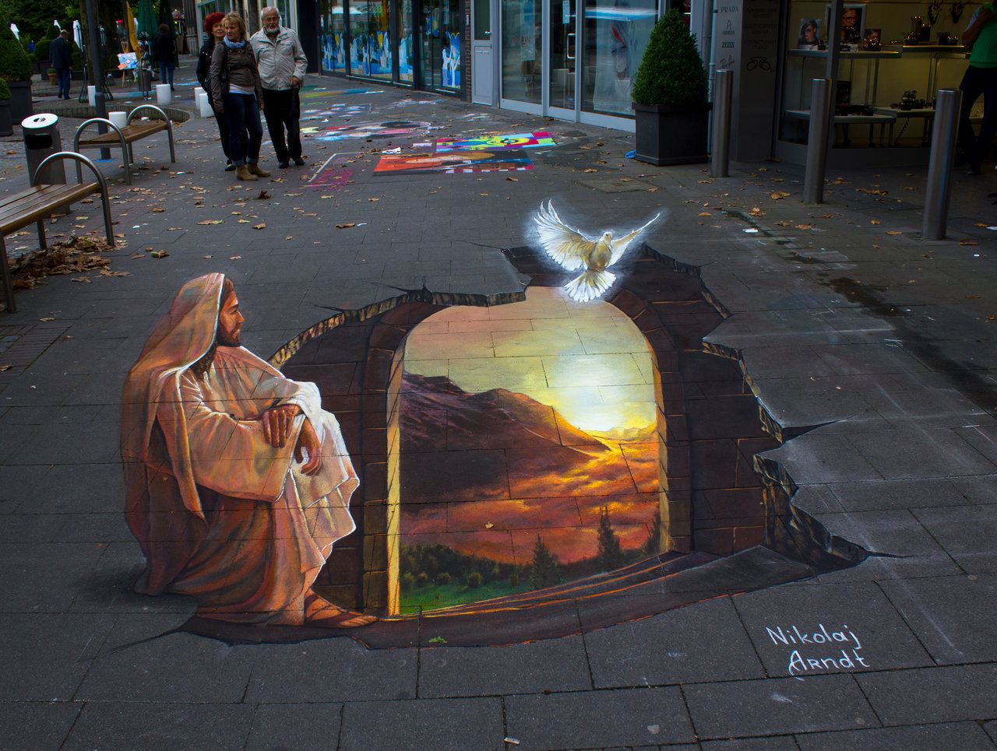

Slide 19
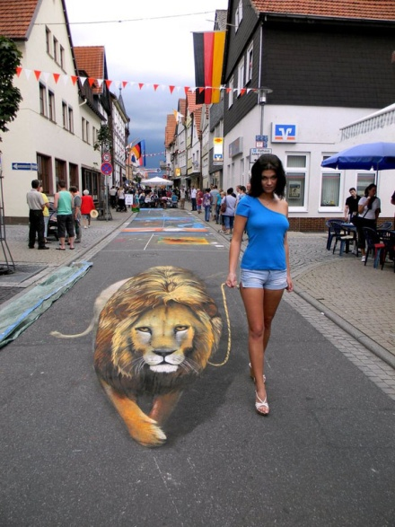
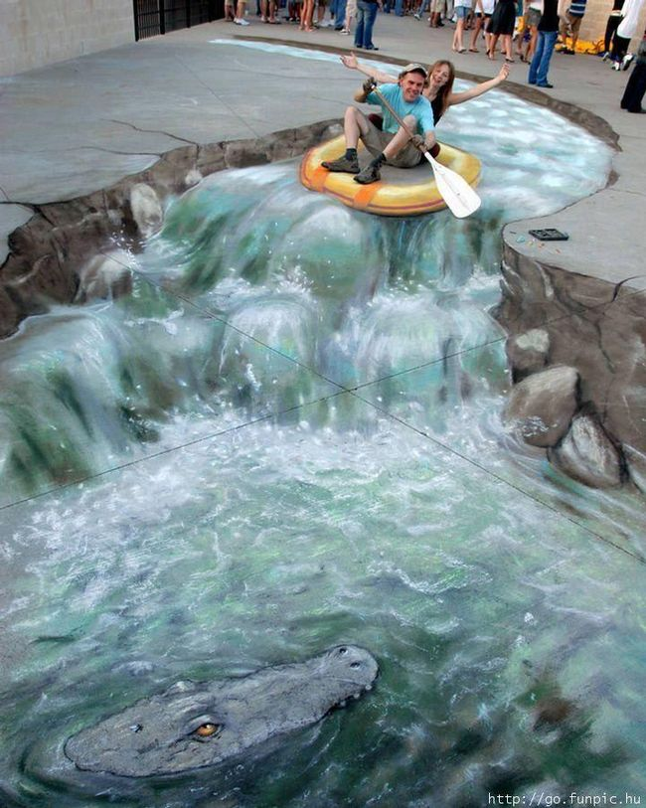

Slide 20
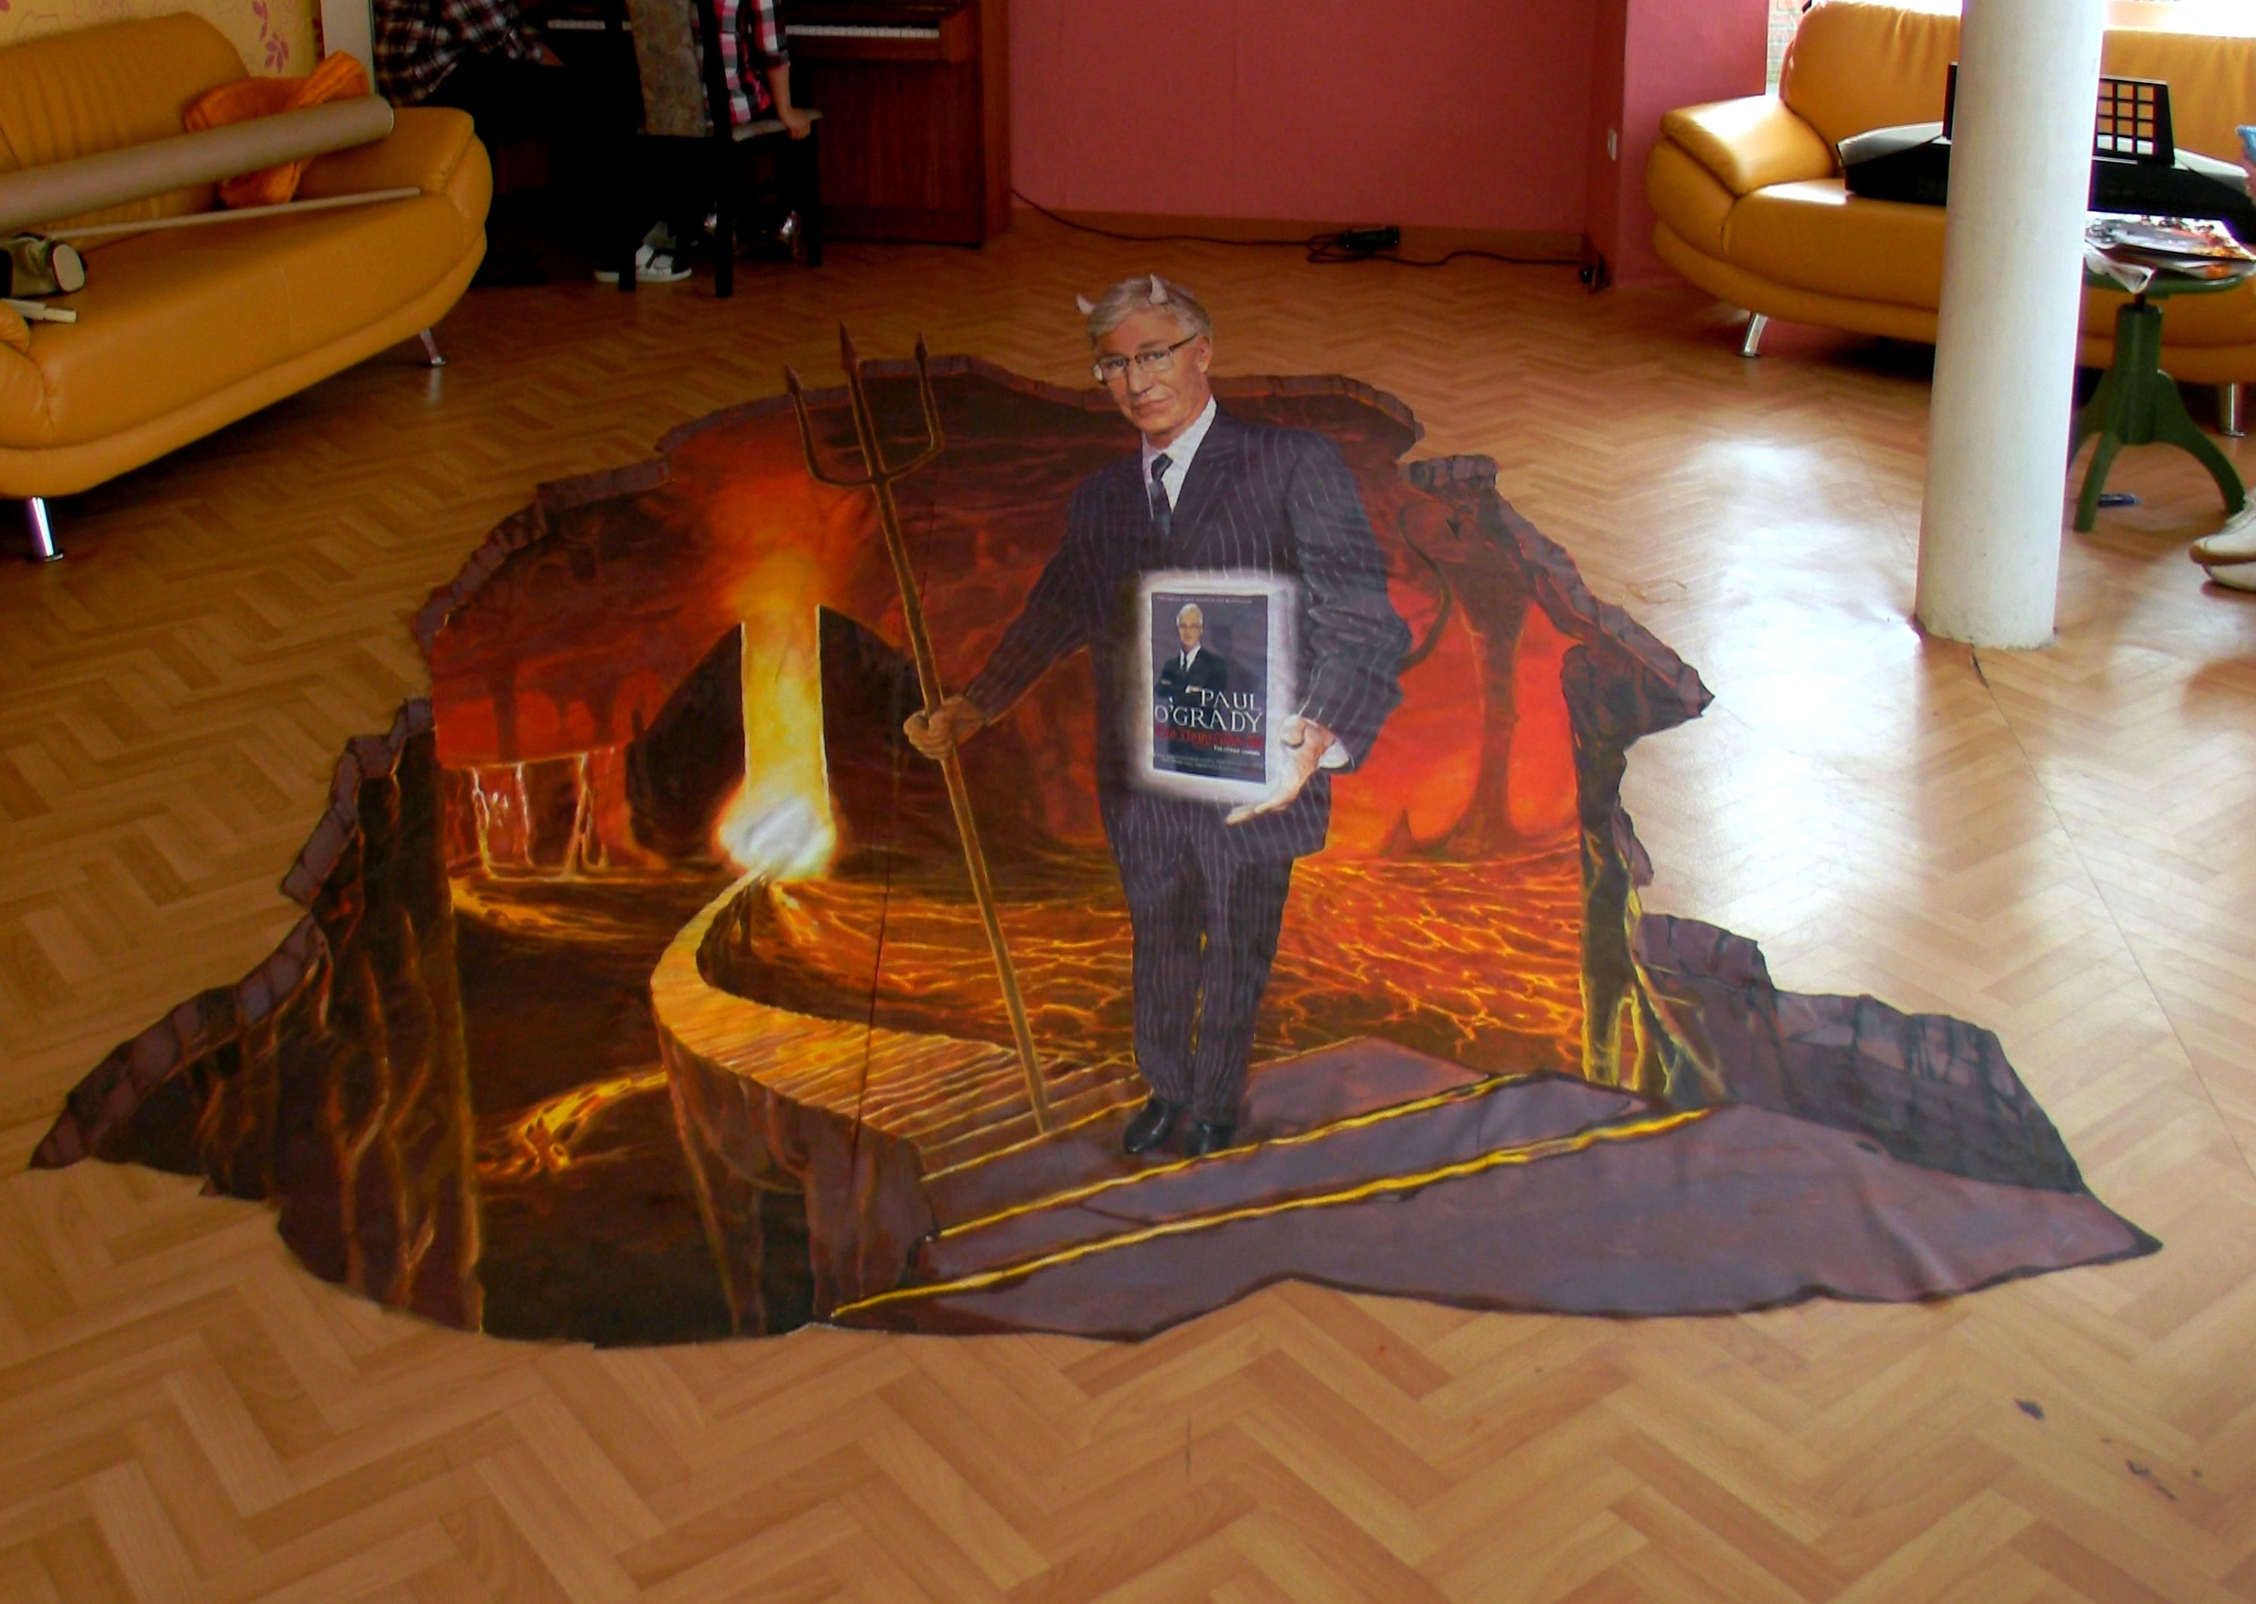

Slide 21
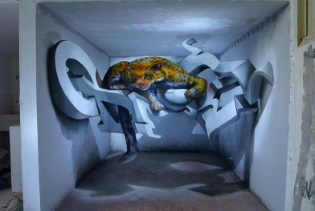

Slide 22
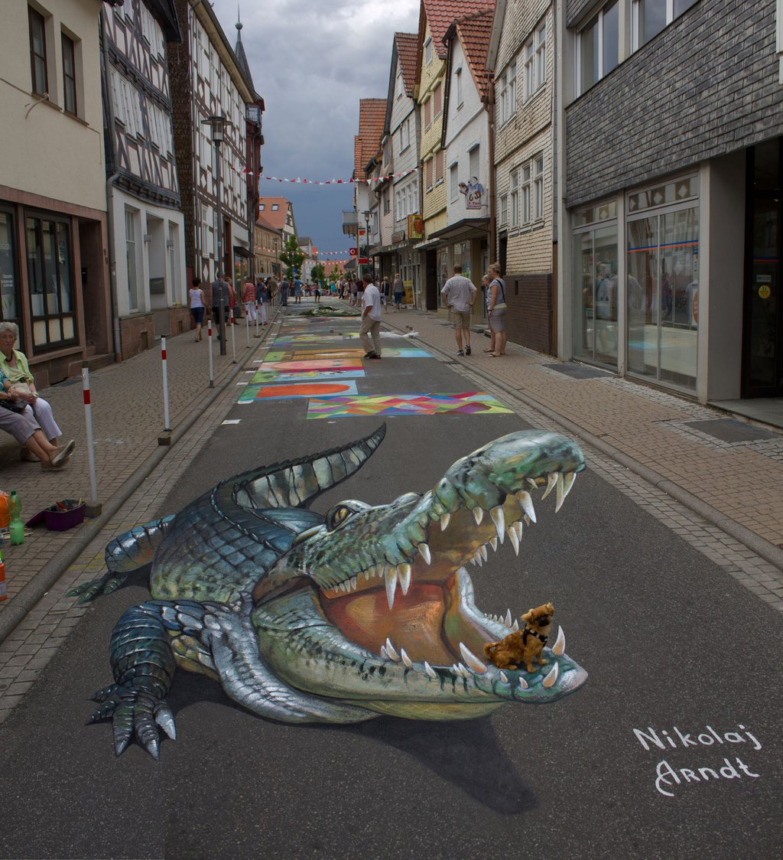
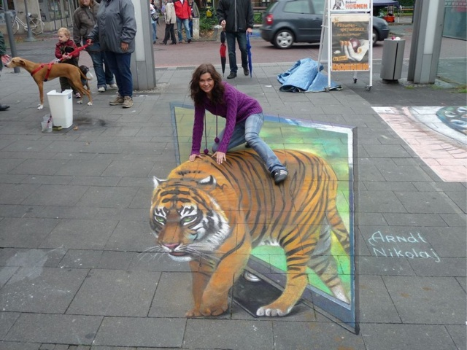

Slide 23
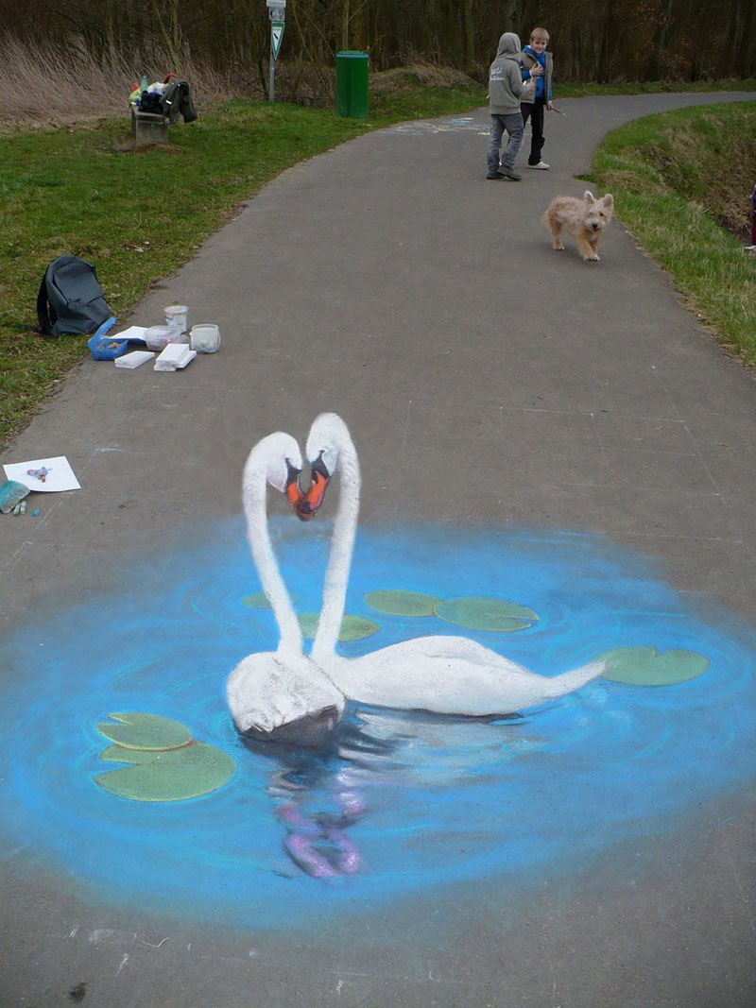
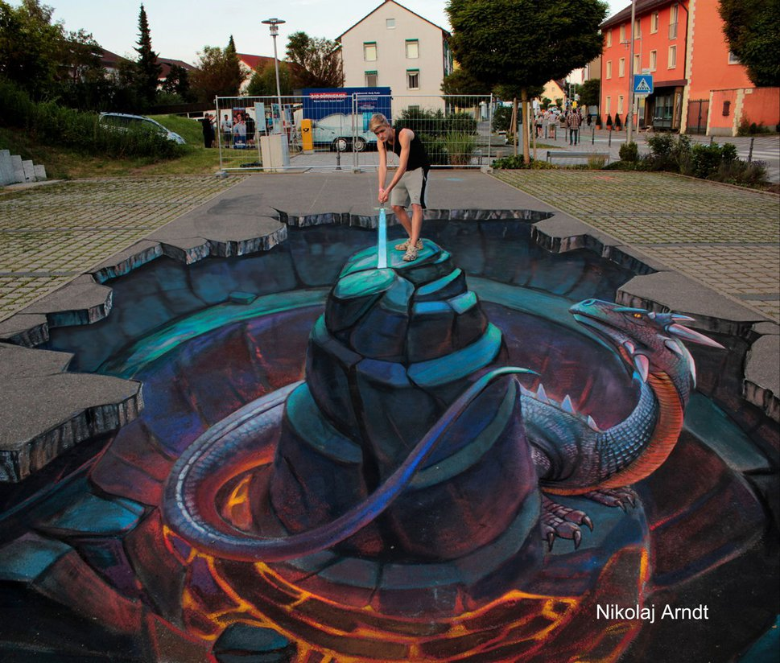

Slide 24
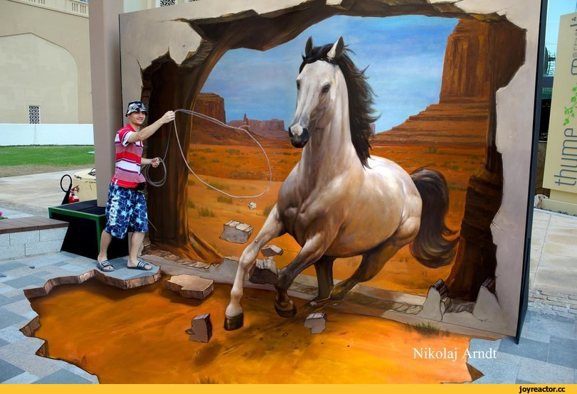

Slide 25
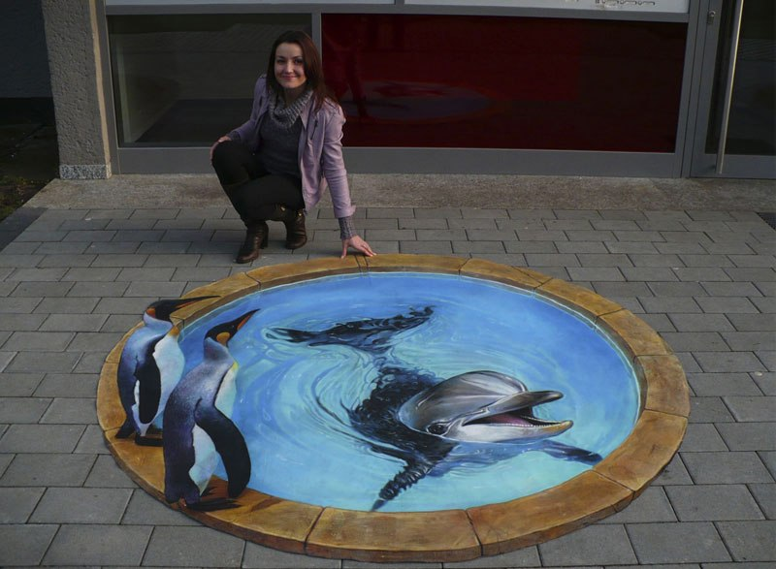

Slide 26
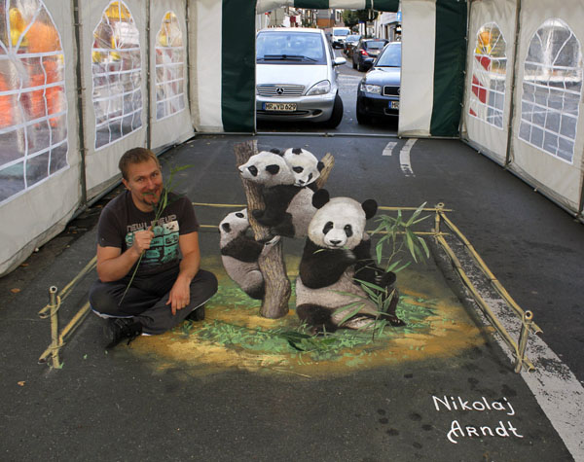

Slide 27
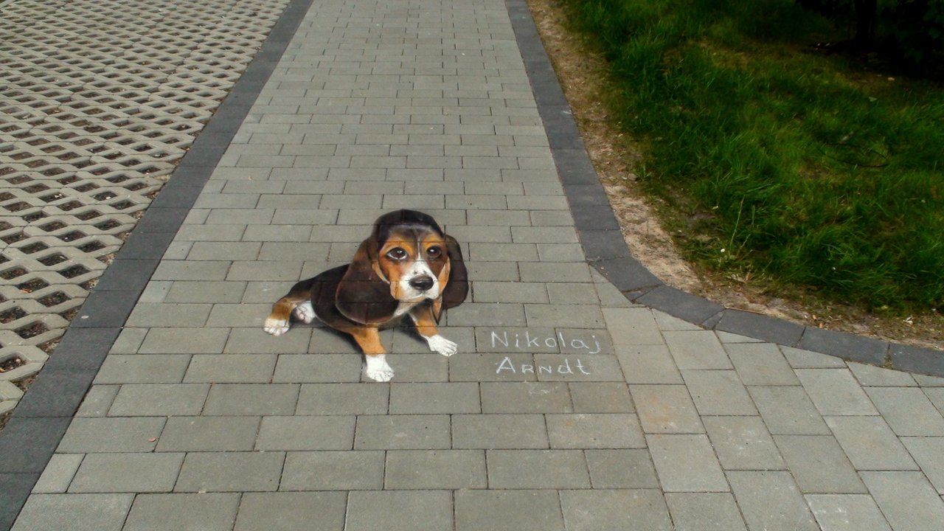

Slide 28
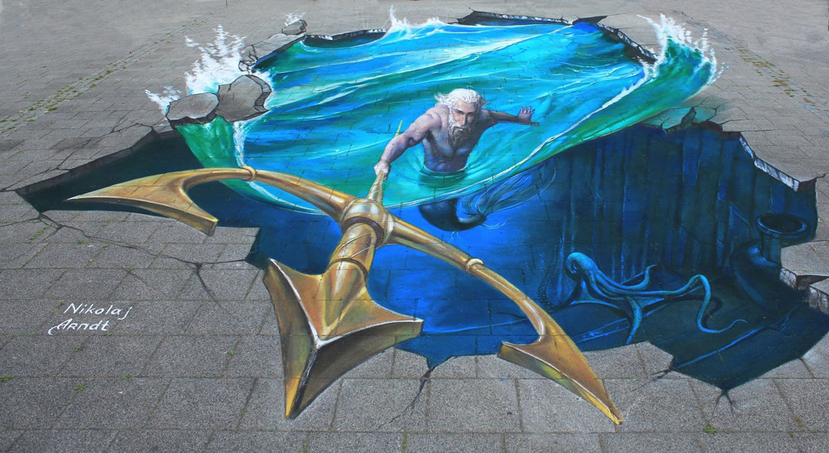

Slide 29
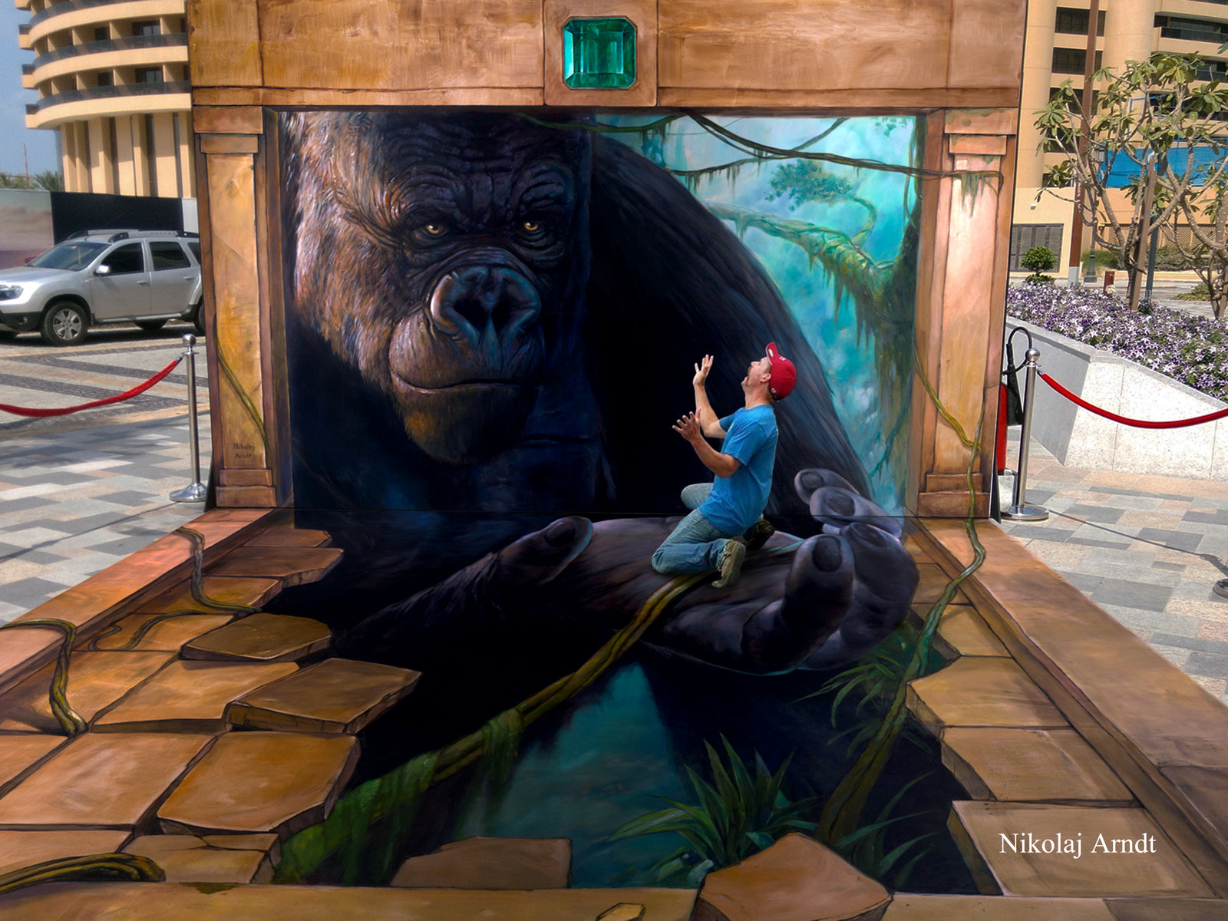

Slide 30
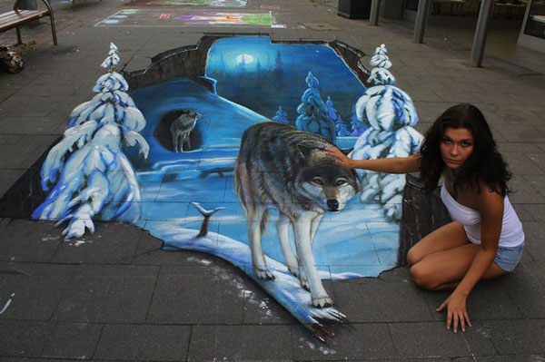

Slide 31
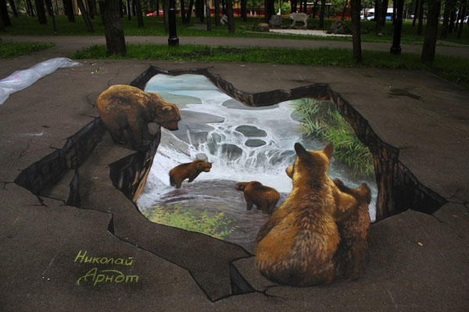

Slide 32
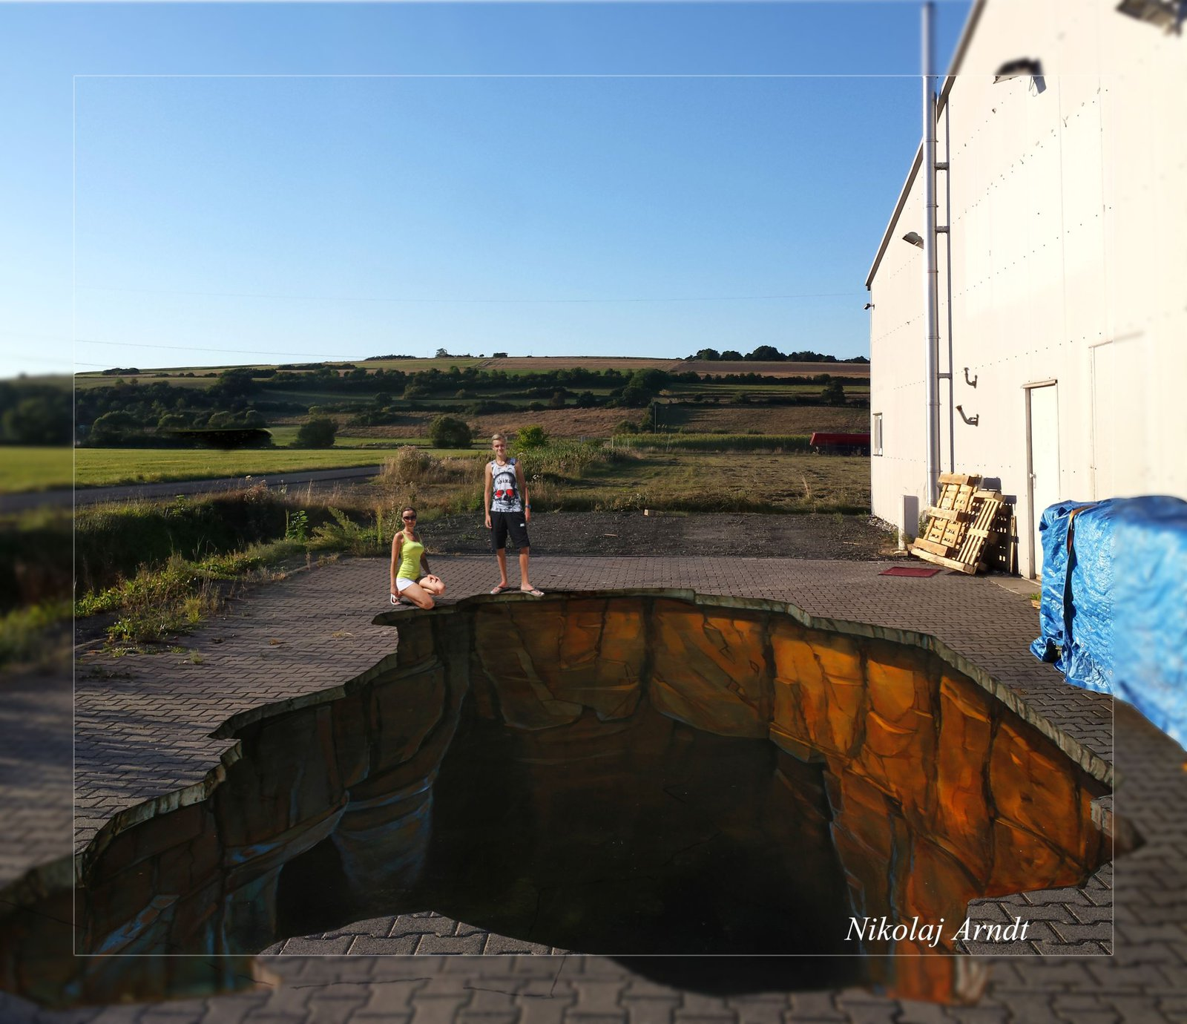

Slide 33
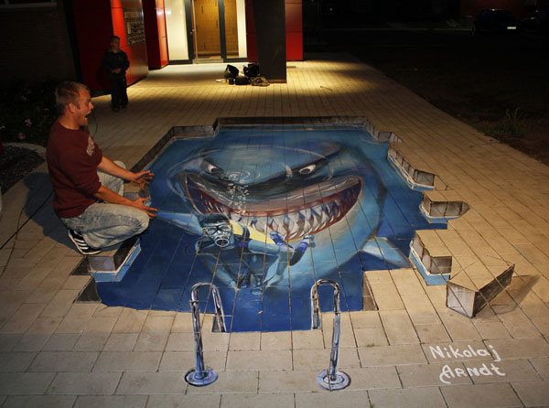

Slide 34
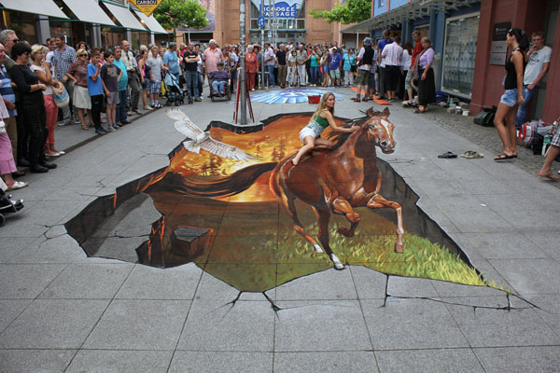

Slide 35
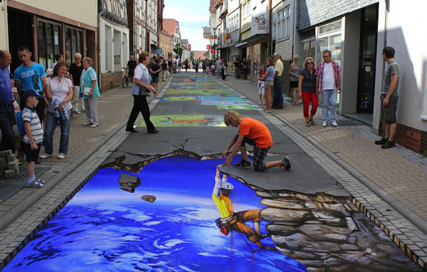

Slide 36
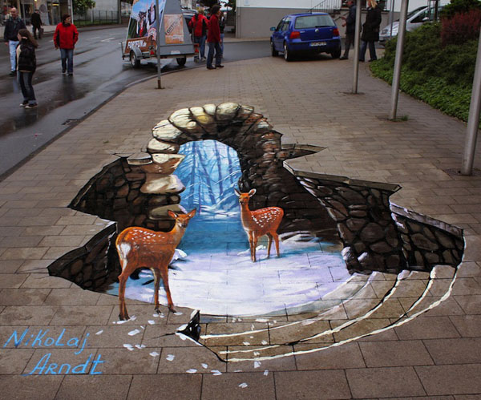

Slide 37
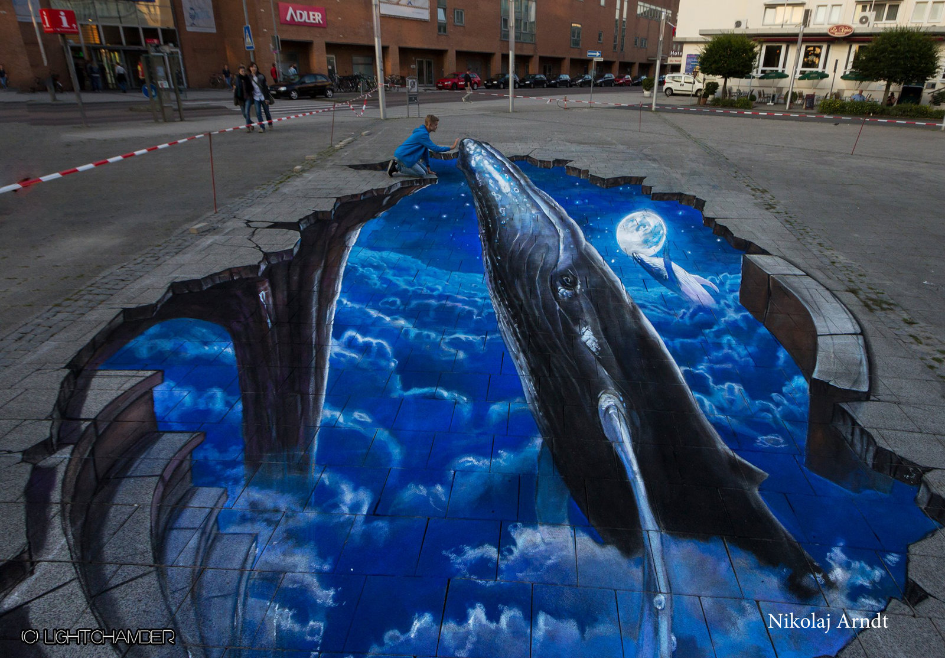

Slide 38
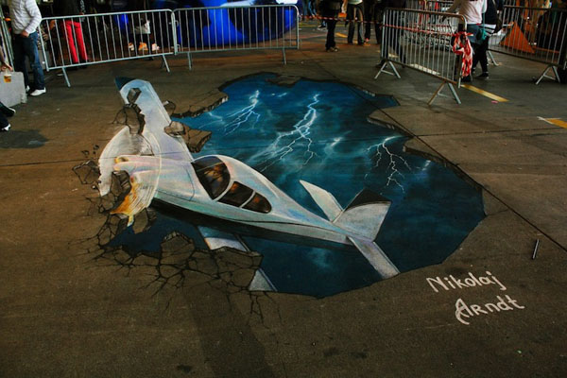

Slide 39
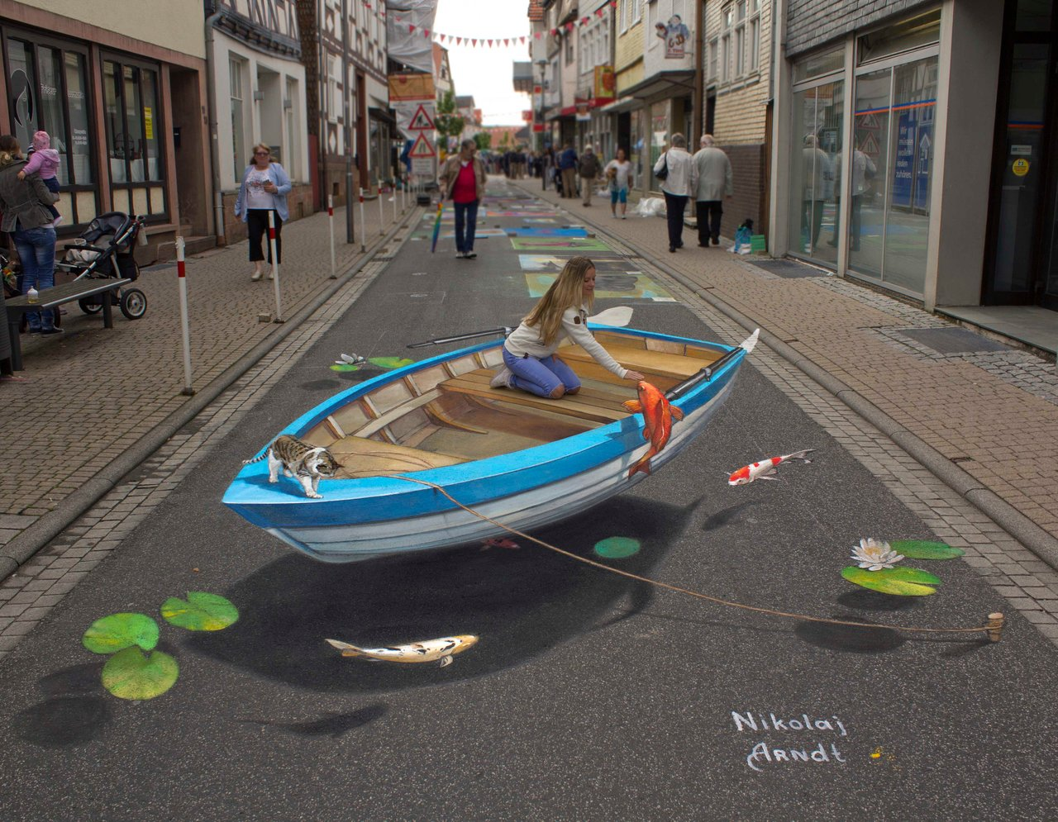

Slide 40
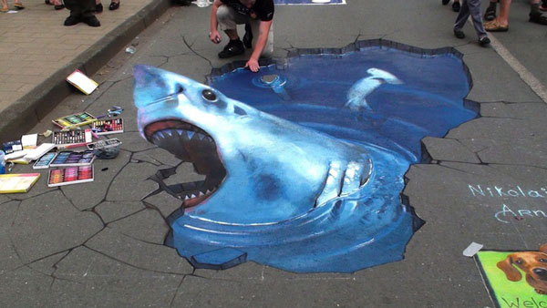

Slide 41
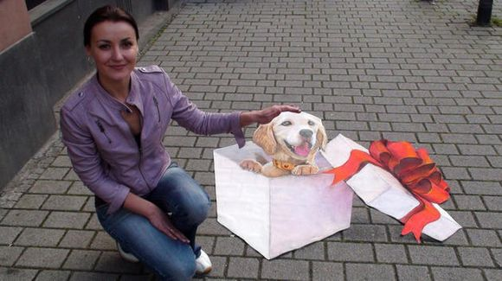

Slide 42
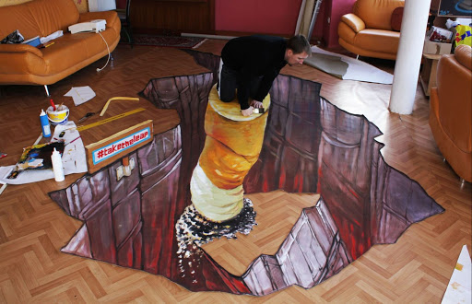

Slide 43
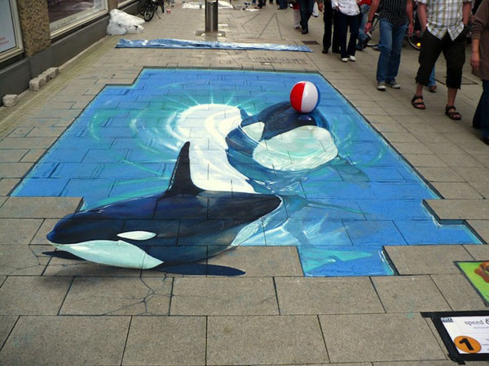

Slide 44
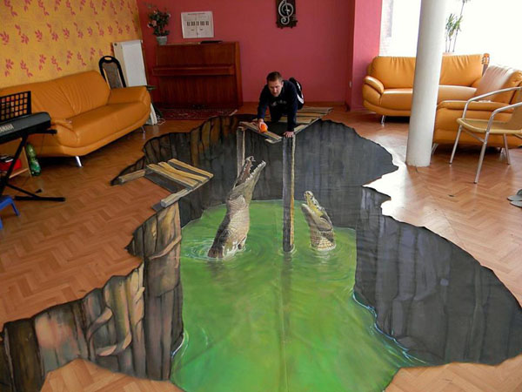

Slide 45
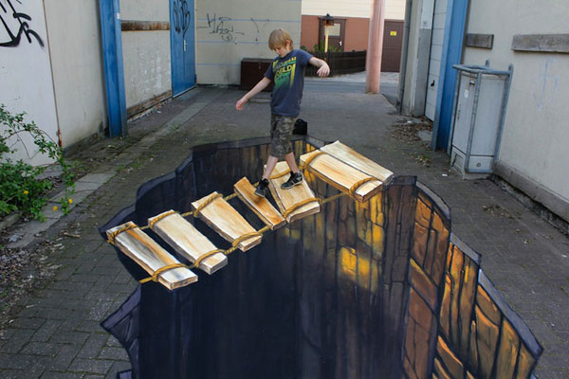

Slide 46


Slide 47


Slide 48


Slide 49


Slide 50


Hoy es domingo, 09 de febrero de 2020
Ahora mismo son las 10:17 horas.
UN FUERTE
ABRAZO,
QUE TENGAS
UN BUEN DIA

Slide 51







¿Te ha gustado?
Puedes ver más entrando
Aquí
Además puedes recibir powerpoints en tu correo electrónico suscribiéndote aquí:

